Slide 1



برنامج معلوماتي لتقييم الفهم الكتابي عند الحبسي الراشد
تم اعداد هذا البرنامج المعلوماتي في اطار إعداد مذكرة لنيل شهادة الماستر تخصص أمراض اللغة والتواصل بجامعة لونيسي علي البليدة 2 بعنوان:
دراسة الفهم الكتابي عند الحبسي الراشد من خلال محاولة بناء برنامج معلوماتي تقييمي
اعداد الطالب: شتوان أسامة
اشراف الأستاذة: صام نادية
السنة الدراسية: 2021/2022
يعد هذا البرنامج التقييمي تتويجًا لبحث مكثف في مفاهيم اللغة المكتوبة إذ يهدف إلى قياس الفهم الكتابي عند الحبسي الراشد ما بين 20 و60 سنة من الجنسين كأحد الأدوات المساهمة في تقييم القدرات اللغوية المتضررة والمحتفظ بهـا بمراعاة خصائص هذا الاضطراب والحالة الصحية للمفحوص بتسهيل استجابته، و ذلك باستغـلال وسيلة يعتاد على استعمالها كالكمبيوتر أو اللوح الالكتروني، مع مراعاة الخصائص اللغوية والثقافية للبيئة الجزائرية، كما يسهل هذا البرنامج عملية القياس والتقييم الأرطوفوني من خلال تسجيل المعطيات وحساب النتائج آليا بالاعتماد على تكنولوجيات الإعلام الآلي.

Slide 2
برنامج معلوماتي لتقييم الفهم الكتابي عند الحبسي الراشد
بداية تقييم جديد
يوجه لواجه المعلومات الشخصية
اتمام تقييم لم يكمل
يوجه لواجه ماقبل الأخيرة
الاطلاع على نتائج تقييم سابق
يوجه لواجه ماقبل الأخيرة

Slide 3
المعلومات الشخصية
الاسم:
اللقب:
الجنس:
تاريخ الميلاد:
المستوى الدراسي:
نوع الحبسة:
تاريخ الاصابة:
تاريخ اجراء التقييم:
العنوان:
رقم الهاتف:
اجباري
اجباري
اجباري
قوائم منسدلة ببحجم صغير
اجباري
اجباري
قوائم منسدلة ببحجم صغير
تاريخ اليوم لا يجب ظهوره في الواجهة - تلقائيا تاريخ الدخول لاجراء الاختبار
تاريخ اليوم

Slide 4
فهم التعليمة
(لا تظهر في التطبيق)

Slide 5
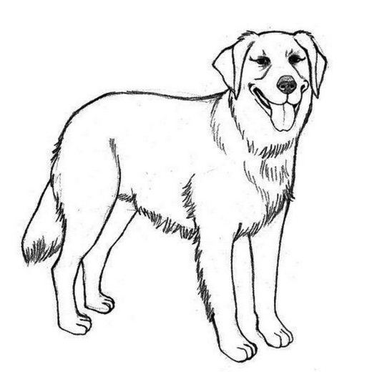
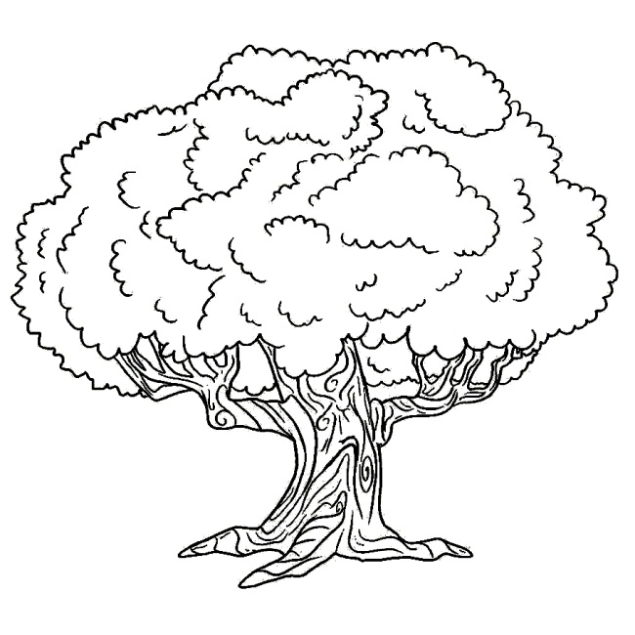
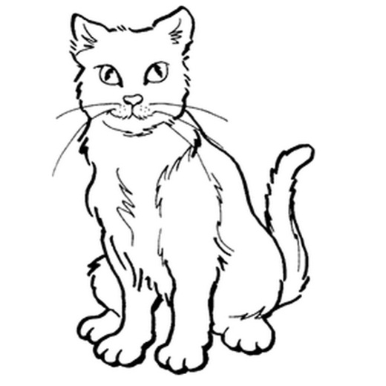
اختر الصورة الموافقة للكلمة المكتوبة
كَـلْـبٌ

Slide 6
فهم الكلمة
(لا تظهر في التطبيق)

Slide 7

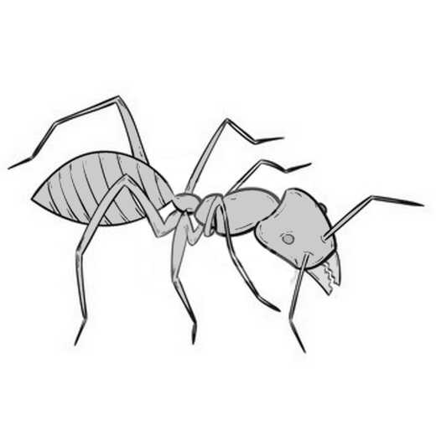


1-اختر الصورة الموافقة للكلمة المكتوبة
نَخْلَةٌ

Slide 8
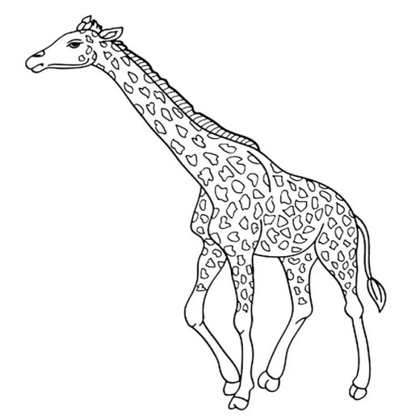
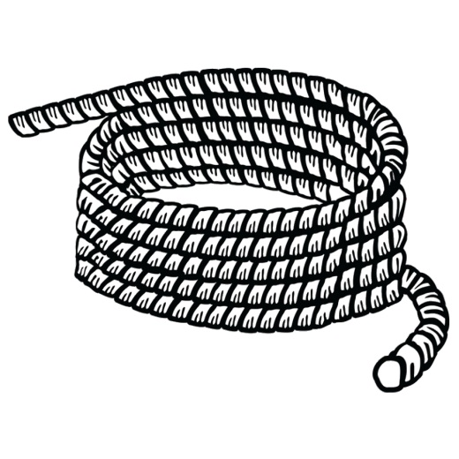
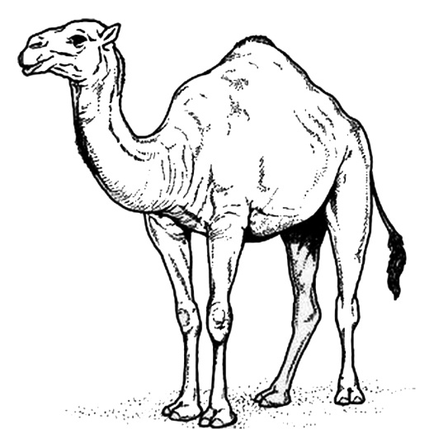
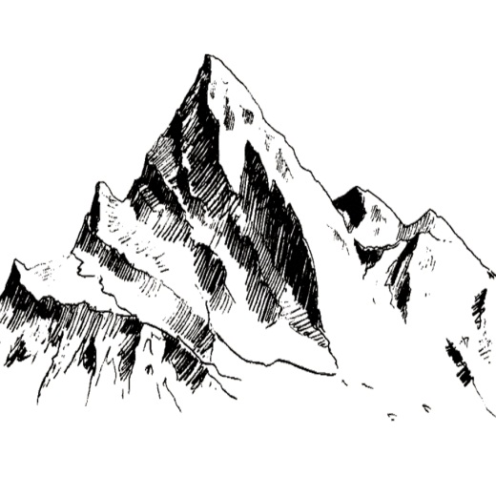
1-اختر الصورة الموافقة للكلمة المكتوبة
جَمَلٌ

Slide 9
1-اختر الصورة الموافقة للكلمة المكتوبة
نَحْلَةٌ

Slide 10
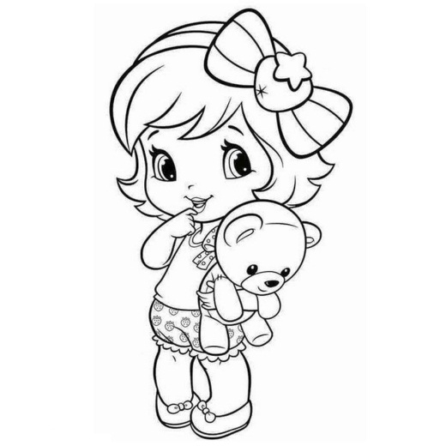
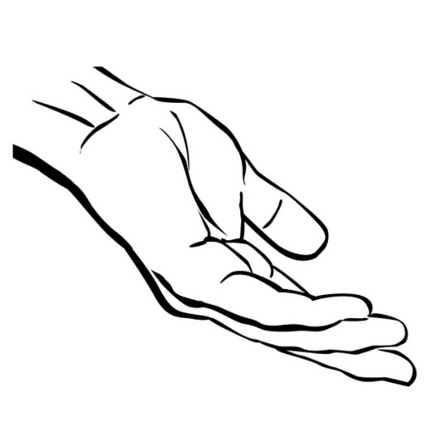
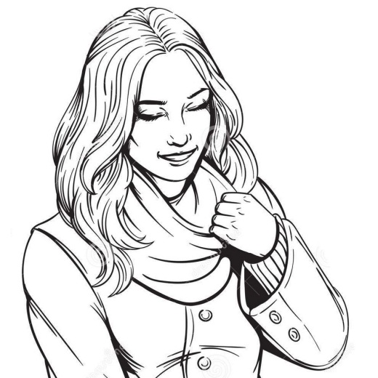
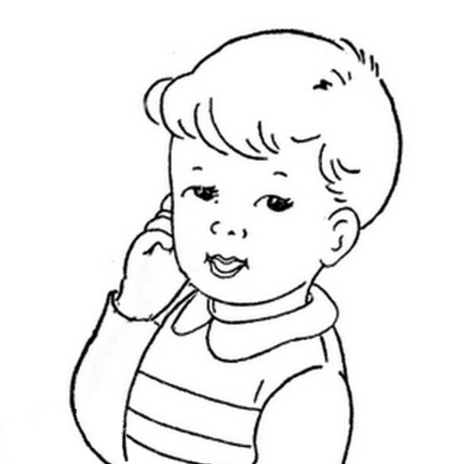
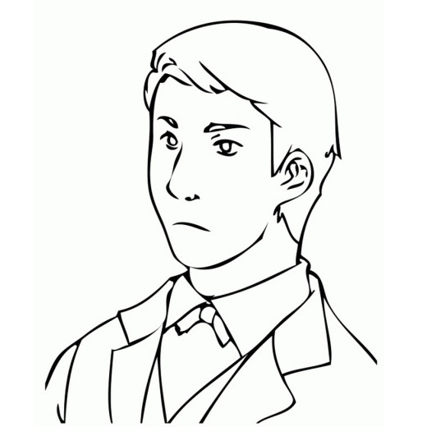
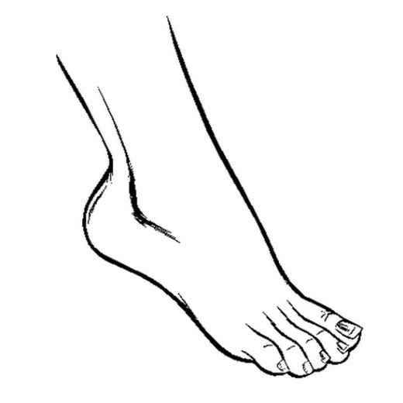
1-اختر الصورة الموافقة للكلمة المكتوبة
رَجُلٌ

Slide 11
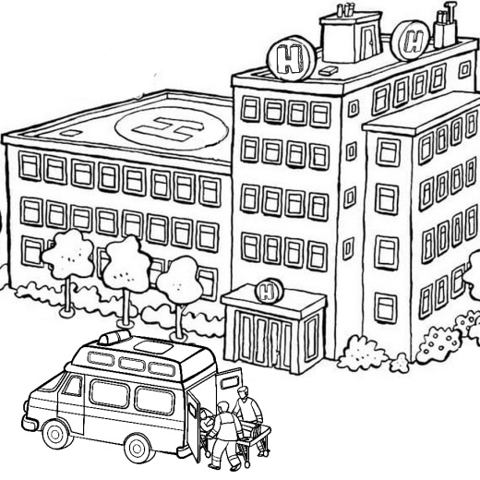
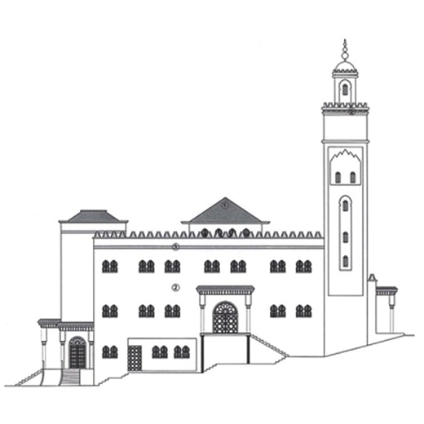

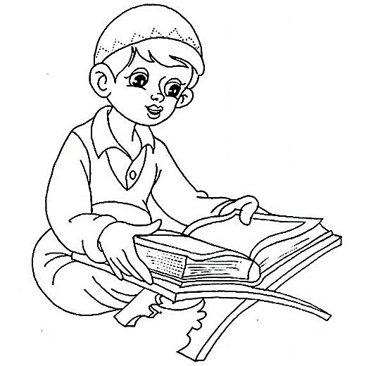
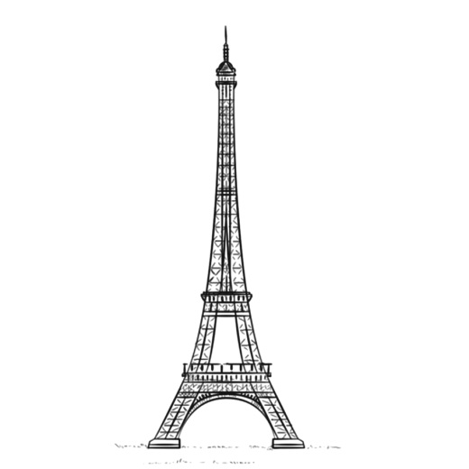
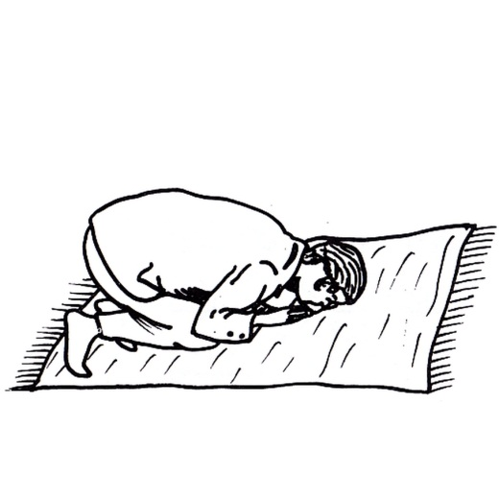
3-اختر الصورة الموافقة للكلمة المكتوبة
مسجد

Slide 12
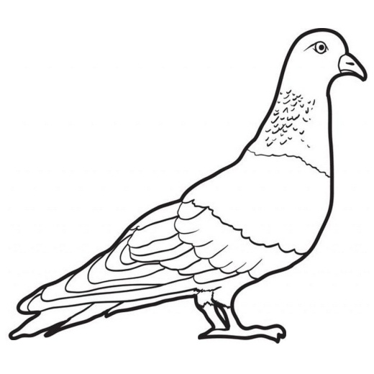


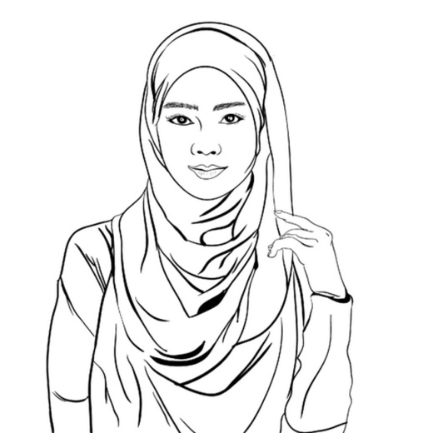
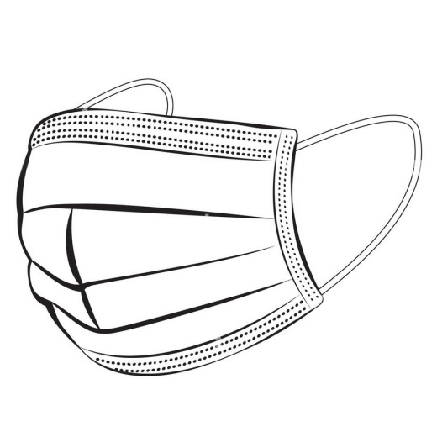
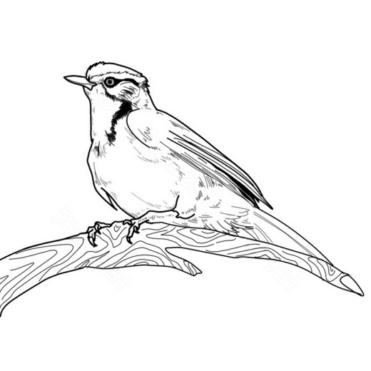
1-اختر الصورة الموافقة للكلمة المكتوبة
كمامَةٌ

Slide 13
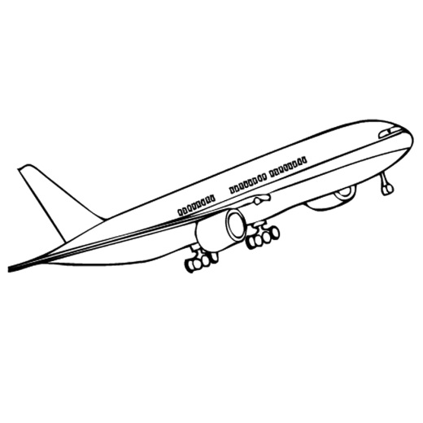

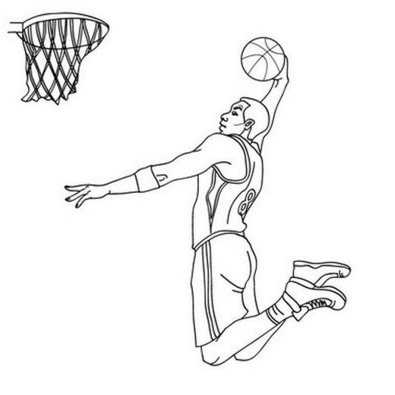
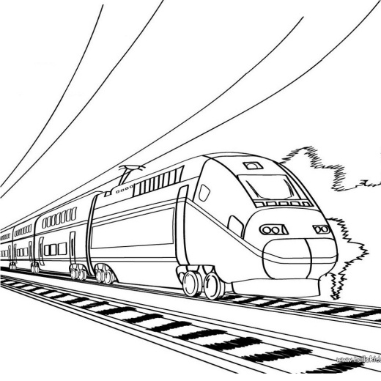
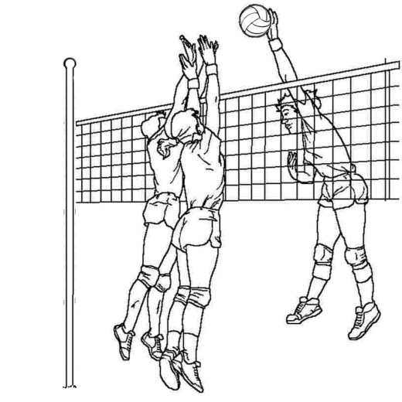
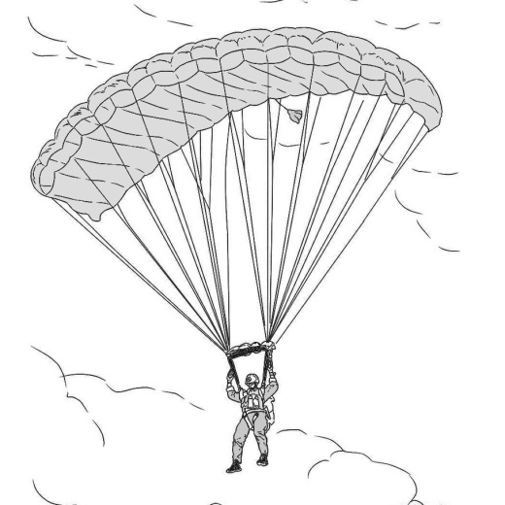
1-اختر الصورة الموافقة للكلمة المكتوبة
طائرة

Slide 14
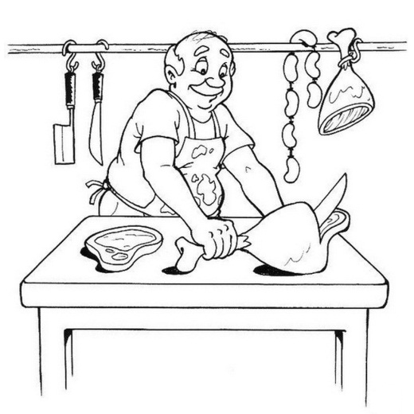
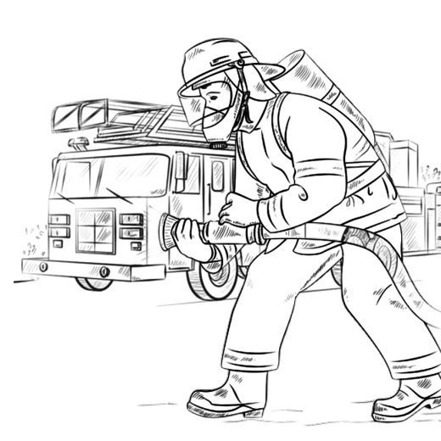
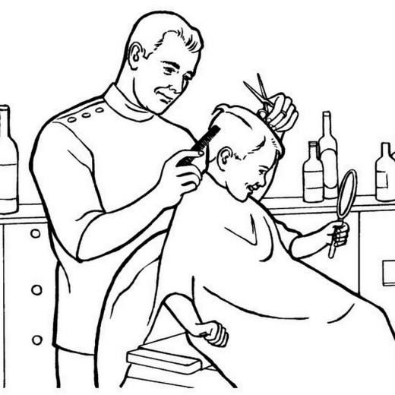
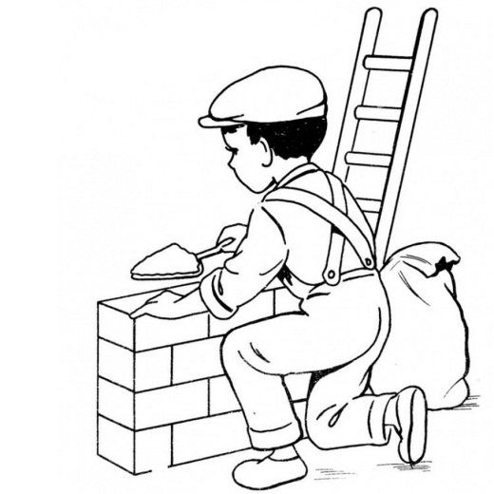
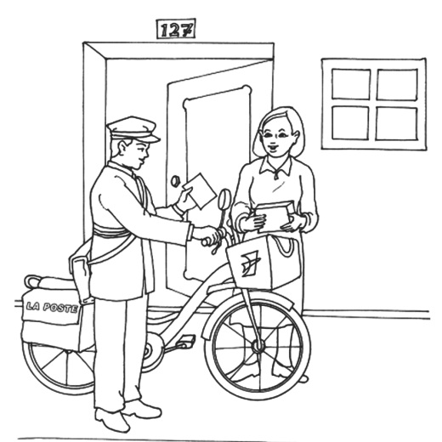
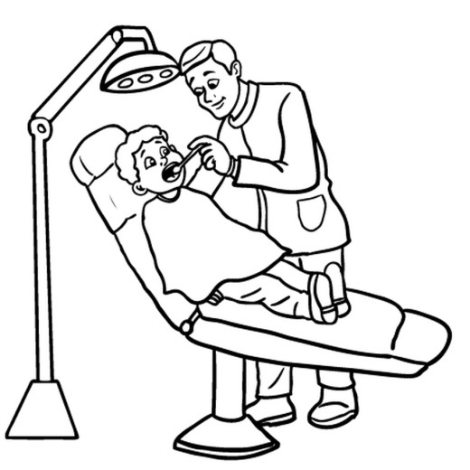
3-اختر الصورة الموافقة للجملة المكتوبة
حلاق

Slide 15
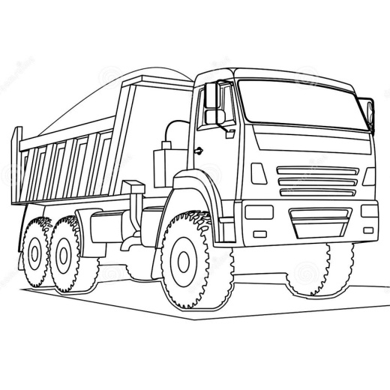
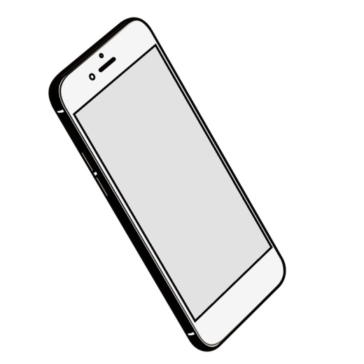
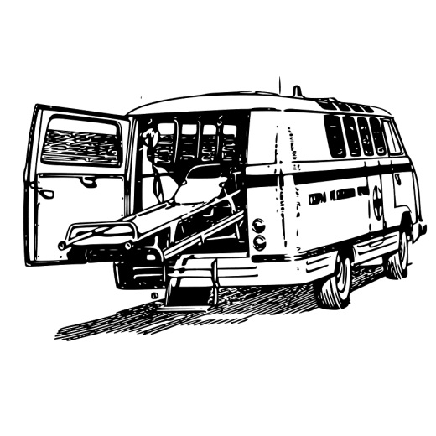

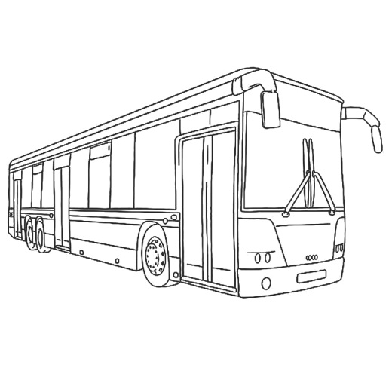
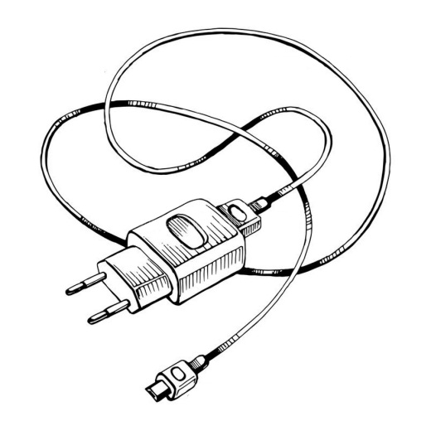
1-اختر الصورة الموافقة للكلمة المكتوبة
شَاحِنٌ

Slide 16
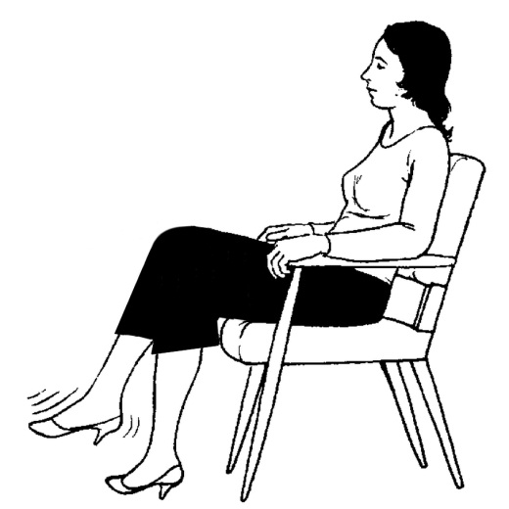
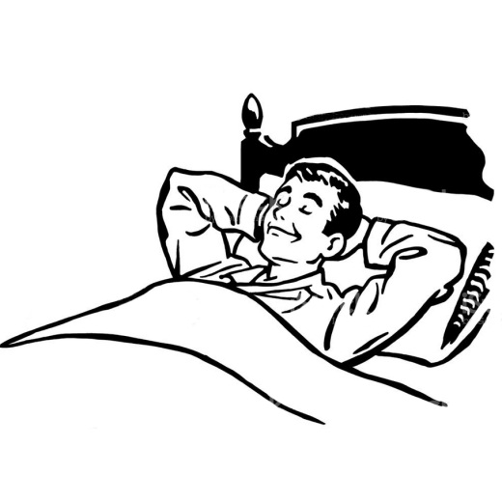
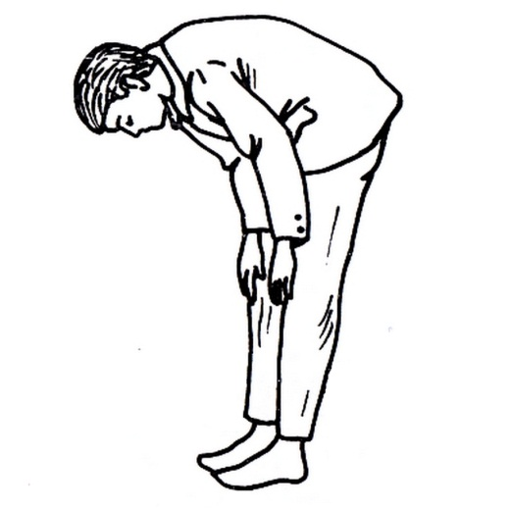
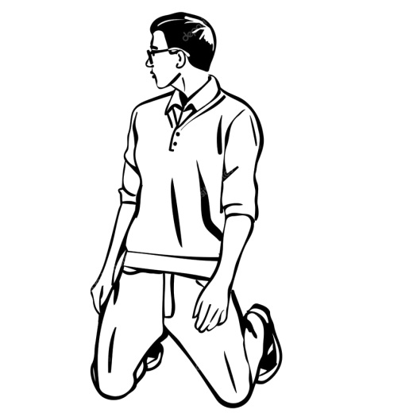
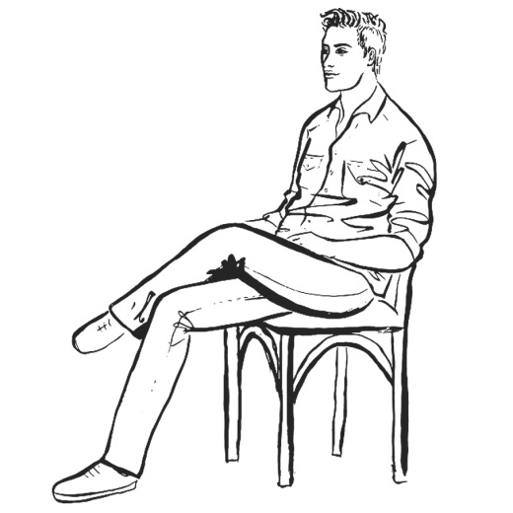
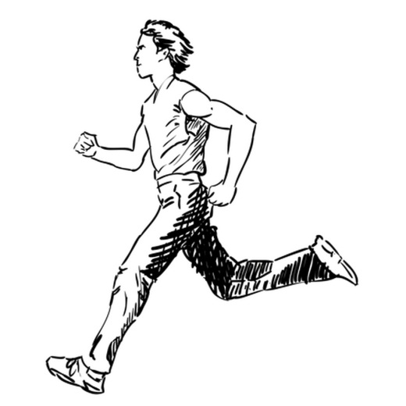
3-اختر الصورة الموافقة للجملة المكتوبة
جالس

Slide 17
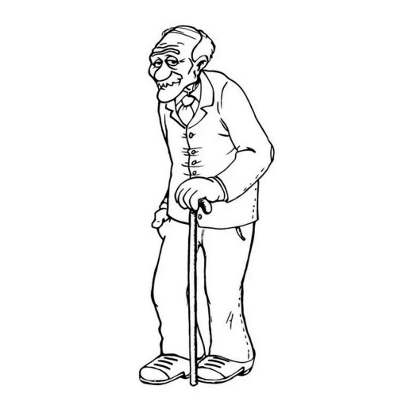
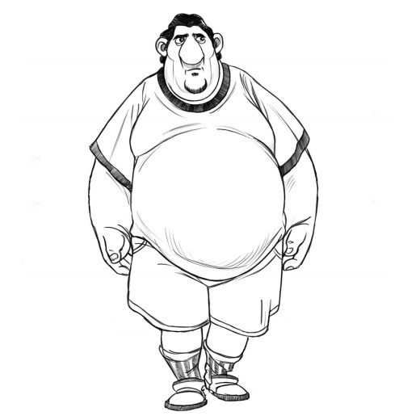
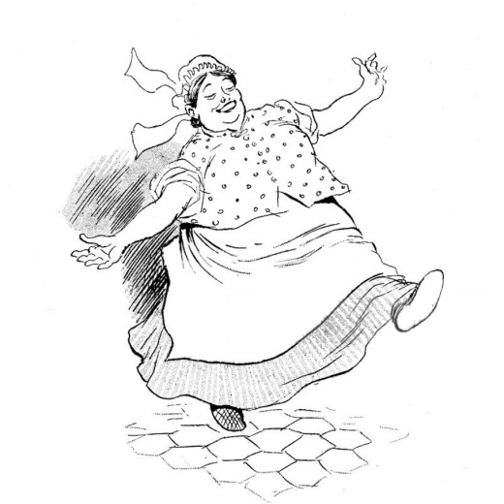
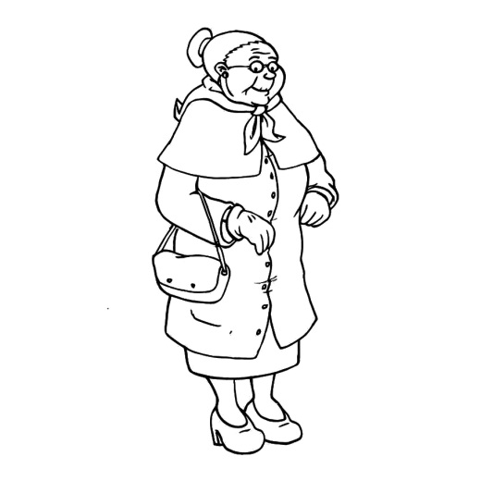
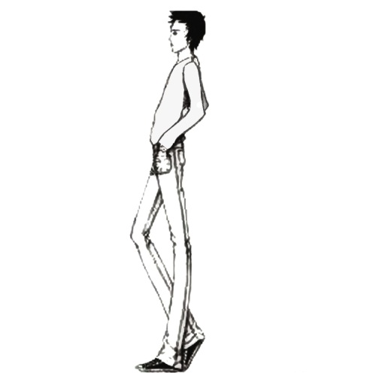

3-اختر الصورة الموافقة للجملة المكتوبة
طويل

Slide 18






3-اختر الصورة الموافقة للكلمة المكتوبة
غاضبة

Slide 19

2-اختر الكلمة الموافقة للصورة
شجرة
جارة
حجرة
جشرة

Slide 20

2-اختر الكلمة الموافقة للصورة
نجار
معلم
طبيب
فلاح

Slide 21

2-اختر الكلمة الموافقة للصورة
دراجة
دارجة
عجلة
جرارة

Slide 22
3-اختر الكلمة الموافقة للصورة
نَخْلَةٌ
نَلمْةٌ
نَحْلَةٌ
نَمْلَةٌ

Slide 23
2-اختر الكلمة الموافقة للصورة
جَبَلٌ
جَمَلٌ
حَبْلٌ
حَمَلٌ

Slide 24
2-اختر الكلمة الموافقة للصورة
قائم
نادم
نـئم
واقف
قاعد
نائمٌ

Slide 25
2-اختر الكلمة الموافقة للصورة
مرتسمة
مكشر
غاضب
مندهش
مبتسم
مرتسمٌ

Slide 26
2-اختر الكلمة الموافقة للصورة
متحجبة
متعلمة
مستسلمة
متعجبة
متكلمة
مرتسمٌة

Slide 27
فهم الجمل
(لا تظهر في التطبيق)

Slide 28




3-اختر الصورة الموافقة للجملة المكتوبة
سيارة الأجرة

Slide 29





3-اختر الصورة الموافقة للجملة المكتوبة
كرة السلة

Slide 30






3-اختر الصورة الموافقة للجملة المكتوبة
أدوات التنظيف

Slide 31





3-اختر الصورة الموافقة للجملة المكتوبة
المصلي ساجد

Slide 32






3-اختر الصورة الموافقة للجملة المكتوبة
يشرب الماء

Slide 33





3-اختر الصورة الموافقة للجملة المكتوبة
أمسك الكرة

Slide 34

4-اختر الجملة الموافقة للصورة
الرجل معطل
سيارة الاسعاف
سيارة الشرطة
السيارة معطلة

Slide 35

4-اختر الجملة الموافقة للصورة
البنت نائمة
الرجل نائم
الرجل قاعد
البنت جالسة

Slide 36

4-اختر الجملة الموافقة للصورة
يركب القطار
يركب الحافلة
تركب الحافلة
تركب السيارة

Slide 37
4-اختر الجملة الموافقة للصورة
يكتب الرسالة
تقرأ القرآن
يقرأ القرآن
يقرأ الجريدة

Slide 38






4-اختر الصورة الموافقة للجملة المكتوبة
يستعمل الولدان الحاسوب

Slide 39






4-اختر الصورة الموافقة للجملة المكتوبة
يشرب الرَجُلُ من القارورة

Slide 40






4-اختر الصورة الموافقة للجملة المكتوبة
السيارة بجانب الشاحنة

Slide 41





4-اختر الصورة الموافقة للجملة المكتوبة
الطبيبة تفحص أسنان الولد

Slide 42


4-اختر الصورة الموافقة للجملة المكتوبة
البنت تجلس على الكرسي

Slide 43






4-اختر الصورة الموافقة للجملة المكتوبة
الرجل الغاضب يقرأ الكتاب

Slide 44






4-اختر الصورة الموافقة للجملة المكتوبة
المرأة تشير بإصبعها للأعلى

Slide 45
5-اختر الجملة الموافقة للصورة
الرجل يأكل اللحم
الطفل يضع النظارات
الطفل يقرأ الكتاب
الرجل يقرأ الجريدة

Slide 46
5-اختر الجملة الموافقة للصورة
يرفع اللاعبون الكأس
يمسك اللاعبون الكرة
يسجل اللاعب الكرة
يرفع اللاعبون العلم

Slide 47

5-اختر الجملة الموافقة للصورة
السيارة بين الشاحنة والحافلة
السيارة بين الشاحنة والدراجة
الشاحنة بين الدراجة والحافلة
الشاحنة بين الدرجة والسيارة

Slide 48

5-اختر الجملة الموافقة للصورة
الرجل يتحدث في الهاتف ويستعمل الحاسوب
المرأة تتحدث في الحاسوب وتستعمل الكتاب
المرأة تتحدث في الهاتف وتستعمل الحاسوب

Slide 49
جملة استفهامية
(لا تظهر في التطبيق)

Slide 50



6- اختر الاجابة الصحيحة
أين نضع النقود؟

Slide 51



6- اختر الاجابة الصحيحة
ماذا نلبس في فصل الشتاء؟

Slide 52

6- اختر الاجابة الصحيحة
ماذا يفعل الطبيب في الصورة
يكتب الوصفة
يفحص الأسنان
يقيس الضغط
يفحص الأذن

Slide 53

6- اختر الاجابة الصحيحة
ماذا تفعل البنت في الصورة؟
تقرأ الكتاب
تكتب على الورقة
ترسم على الورقة
تكتب على الصبورة

Slide 54
فهم التراكيب النحوية
(لا تظهر في التطبيق)

Slide 55
7-اختر الكلمات المناسبة لملء الفراغ
الكورونا مرض أصاب عدد كبير من ___
رِئَةُ
النَاسِ
وَجْهَ
الانتِشَارِ

Slide 56
7-اختر الكلمات المناسبة لملء الفراغ
الكورونا مرض أصاب عدد كبير من الناس وهذا المرض بسبب ___ سريع الانتشار
رِئَةُ
النَاسِ
وَجْهَ
فيروس

Slide 57
7-اختر الكلمات المناسبة لملء الفراغ
الكورونا مرض أصاب عدد كبير من الناس وهذا المرض بسبب فيروس سريع الانتشار اسمه كوفيد 19، يصيب ___ الانسان
رِئَةُ
النَاسِ
وَجْهَ
فيروس

Slide 58
7- اختر الكلمات المناسبة لملء الفراغ
تَظهَرُ أعراض الكُورُونَا بَينَ يَومَينِ إِلَى 14 ___ مِنَ العَدْوَى
جَمِيلَةٌ
يَذْهَبَ
خَطِيرَةٌ
يَوْمًا

Slide 59
7- اختر الكلمات المناسبة لملء الفراغ
تَظهَرُ أعراض الكُورُونَا بَينَ يَومَينِ إِلَى 14 يوما مِنَ العَدْوَى وهَذِهِ الأَعرَاضُ ___
جَمِيلَةٌ
يَذْهَبَ
خَطِيرَةٌ
يَوْمًا

Slide 60
7- اختر الكلمات المناسبة لملء الفراغ
تَظهَرُ أعراض الكُورُونَا بَينَ يَومَينِ إِلَى 14 يوما مِنَ العَدْوَى وهَذِهِ الأَعرَاضُ خطيرة، يَجِبُ عَلَى المَرِيضِ أَنْ ___ لِلطَبِيبِ
جَمِيلَةٌ
يَذْهَبَ
خَطِيرَةٌ
يَوْمًا

Slide 61
فهم النص
(لا تظهر في التطبيق)

Slide 62
8- اقرأ النص وأجب عن السؤال
حادث مرور (لا تخضع للوقت حتى الضغط على انتهيت)
وقع حادث مرور مؤلم، حيث اصطدمت سيارة بشاحنة، وذلك مساء اليوم أمام المسجد، وقد كان الحادث بسبب التجاوز الخطير الذي قام به سائق السيارة، وفي الحال تجمع الناس وحضرت سيارة الإسعاف ورجال الشرطة، الذين أخذوا ينظمون حركة السيارات، بينما بدأ رجال الإسعاف في إخراج المصابين من السيارة ونقلهم إلى المستشفى، لقد حزنت كثيرة لما حدث وقلت: حقا في التأني السلامة وفي العجلة الندامة، فلو أدرك السائق العواقب لاحترم قوانين المرور.
________________________________________________
انتهيت

Slide 63



8- اقرأ النص وأجب عن السؤال
حادث مرور
وقع حادث مرور مؤلم، حيث اصطدمت سيارة بشاحنة، وذلك مساء اليوم أمام المسجد، وقد كان الحادث بسبب التجاوز الخطير الذي قام به سائق السيارة، وفي الحال تجمع الناس وحضرت سيارة الإسعاف ورجال الشرطة، الذين أخدوا ينظمون حركة السيارات، بينما بدأ رجال الإسعاف في إخراج المصابين من السيارة ونقلهم إلى المستشفى، لقد حزنت كثيرة لما حدث وقلت: حقا في التأني السلامة وفي العجلة الندامة، فلو أدرك السائق العواقب لاحترم قوانين المرور.
________________________________________________
من سبب الحادثة؟

Slide 64



8- اقرأ النص وأجب عن السؤال
حادث مرور
وقع حادث مرور مؤلم، حيث اصطدمت سيارة بشاحنة، وذلك مساء اليوم أمام المسجد، وقد كان الحادث بسبب التجاوز الخطير الذي قام به سائق السيارة، وفي الحال تجمع الناس وحضرت سيارة الإسعاف ورجال الشرطة، الذين أخدوا ينظمون حركة السيارات، بينما بدأ رجال الإسعاف في إخراج المصابين من السيارة ونقلهم إلى المستشفى، لقد حزنت كثيرة لما حدث وقلت: حقا في التأني السلامة وفي العجلة الندامة، فلو أدرك السائق العواقب لاحترم قوانين المرور.
________________________________________________
ماذا اصطدم بالشاحنة؟

Slide 65
8- اقرأ النص وأجب عن السؤال
حادث مرور
وقع حادث مرور مؤلم، حيث اصطدمت سيارة بشاحنة، وذلك مساء اليوم أمام المسجد، وقد كان الحادث بسبب التجاوز الخطير الذي قام به سائق السيارة، وفي الحال تجمع الناس وحضرت سيارة الإسعاف ورجال الشرطة، الذين أخدوا ينظمون حركة السيارات، بينما بدأ رجال الإسعاف في إخراج المصابين من السيارة ونقلهم إلى المستشفى، لقد حزنت كثيرة لما حدث وقلت: حقا في التأني السلامة وفي العجلة الندامة، فلو أدرك السائق العواقب لاحترم قوانين المرور.
________________________________________________
متى وقعت الحادثة؟
مساء الأمس
مساء اليوم
صباح اليوم
صباح الأمس

Slide 66
8- اقرأ النص وأجب عن السؤال
حادث مرور
وقع حادث مرور مؤلم، حيث اصطدمت سيارة بشاحنة، وذلك مساء اليوم أمام المسجد، وقد كان الحادث بسبب التجاوز الخطير الذي قام به سائق السيارة، وفي الحال تجمع الناس وحضرت سيارة الإسعاف ورجال الشرطة، الذين أخدوا ينظمون حركة السيارات، بينما بدأ رجال الإسعاف في إخراج المصابين من السيارة ونقلهم إلى المستشفى، لقد حزنت كثيرة لما حدث وقلت: حقا في التأني السلامة وفي العجلة الندامة، فلو أدرك السائق العواقب لاحترم قوانين المرور.
________________________________________________
أين وقعت الحادثة؟
في المسجد
في المنزل
في المستشفى
أمام المنزل
أمام المسجد
أمام المستشفى

Slide 67
8- اقرأ النص وأجب عن السؤال
حادث مرور
وقع حادث مرور مؤلم، حيث اصطدمت سيارة بشاحنة، وذلك مساء اليوم أمام المسجد، وقد كان الحادث بسبب التجاوز الخطير الذي قام به سائق السيارة، وفي الحال تجمع الناس وحضرت سيارة الإسعاف ورجال الشرطة، الذين أخدوا ينظمون حركة السيارات، بينما بدأ رجال الإسعاف في إخراج المصابين من السيارة ونقلهم إلى المستشفى، لقد حزنت كثيرة لما حدث وقلت: حقا في التأني السلامة وفي العجلة الندامة، فلو أدرك السائق العواقب لاحترم قوانين المرور.
________________________________________________
ماذا فعل رجال الاسعاف؟
اخراج المصابين من السيارة
اطفاء الحريق في السيارة
اخراج المصلين من المسجد
تنظيم حركة السيارات

Slide 68
8- اقرأ النص وأجب عن السؤال
حادث مرور
وقع حادث مرور مؤلم، حيث اصطدمت سيارة بشاحنة، وذلك مساء اليوم أمام المسجد، وقد كان الحادث بسبب التجاوز الخطير الذي قام به سائق السيارة، وفي الحال تجمع الناس وحضرت سيارة الإسعاف ورجال الشرطة، الذين أخدوا ينظمون حركة السيارات، بينما بدأ رجال الإسعاف في إخراج المصابين من السيارة ونقلهم إلى المستشفى، لقد حزنت كثيرة لما حدث وقلت: حقا في التأني السلامة وفي العجلة الندامة، فلو أدرك السائق العواقب لاحترم قوانين المرور.
________________________________________________
ماذا تعني كلمة العواقب؟
المصابين
المريض
النتائج
السرعة

Slide 69
8- اقرأ النص وأجب عن السؤال
حادث مرور
وقع حادث مرور مؤلم، حيث اصطدمت سيارة بشاحنة، وذلك مساء اليوم أمام المسجد، وقد كان الحادث بسبب التجاوز الخطير الذي قام به سائق السيارة، وفي الحال تجمع الناس وحضرت سيارة الإسعاف ورجال الشرطة، الذين أخدوا ينظمون حركة السيارات، بينما بدأ رجال الإسعاف في إخراج المصابين من السيارة ونقلهم إلى المستشفى، لقد حزنت كثيرة لما حدث وقلت: حقا في التأني السلامة وفي العجلة الندامة، فلو أدرك السائق العواقب لاحترم قوانين المرور.
________________________________________________
ماذا نستنتج من النص؟
في العجلة الندامة
في العجلة السلامة
في السلامة الندامة
في التأني الندامة

Slide 70
لإتمام تقييم سابق أدخل البيانات التالية:
الاسم:
تاريخ الميلاد:

Slide 71
للاطلاع على نتائج تقييم سابق أدخل البيانات التالية:
الاسم:
تاريخ الميلاد:
Notes:
مظ220018/

Slide 72



